Slide 1
Orientação - Agrupamento

Slide 2
Silhouette

Slide 3

Algoritmo - Kmeans
library(cluster)
data(iris)
############ Kmeans
set.seed(50)
k3 <- kmeans(iris[,-5],centers=3,iter.max=200)
table(k3$cluster,iris$Species)

Slide 4
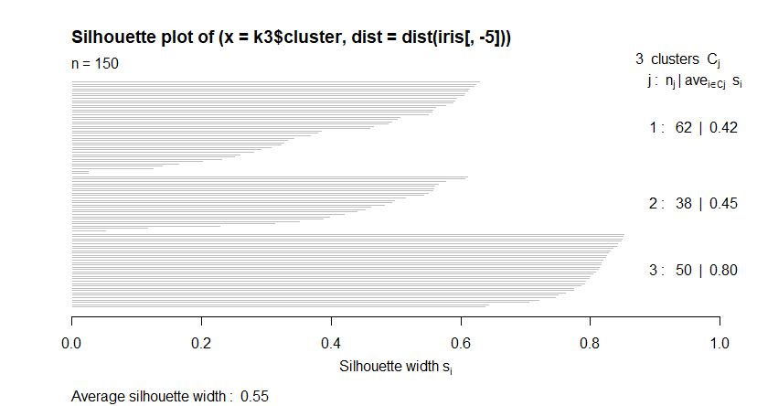
sk3 <- silhouette(k3$cluster, dist(iris[,-5]))
plot(sk3)

Slide 5
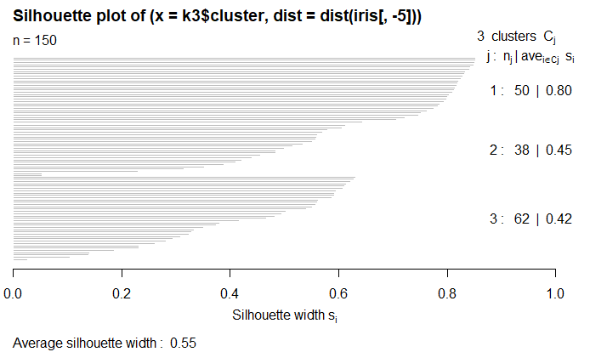
Se a semente for alterada no kmeans, o gráfico também muda - set.seed(200). O que pode acontecer é alteração na ordem dos grupos, em comparação com a imagem anterior.

Slide 6
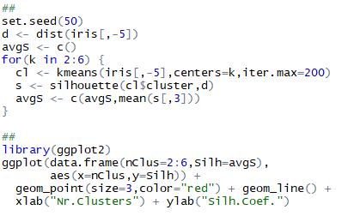
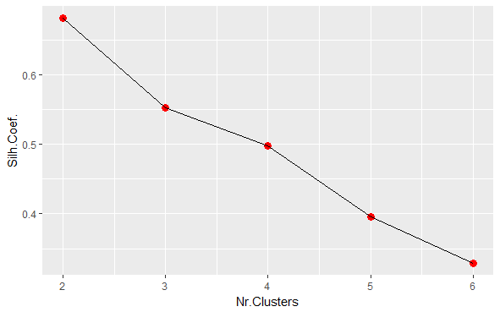

Slide 7

Algoritmo - PAM
pc <- pam(iris[,-5],k=3)
table(pc$clustering,iris$Species)

Slide 8
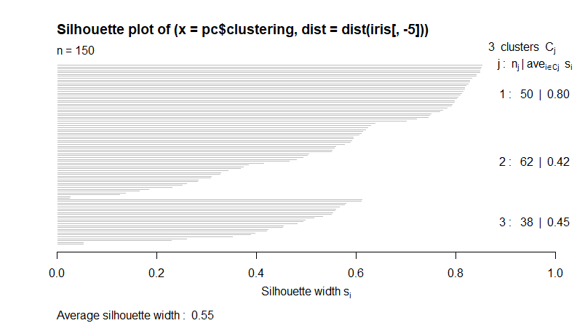
PAM

Slide 9

CLARA
cl <- clara(iris[,-5],3)
table(cl$clustering,iris$Species)

Slide 10
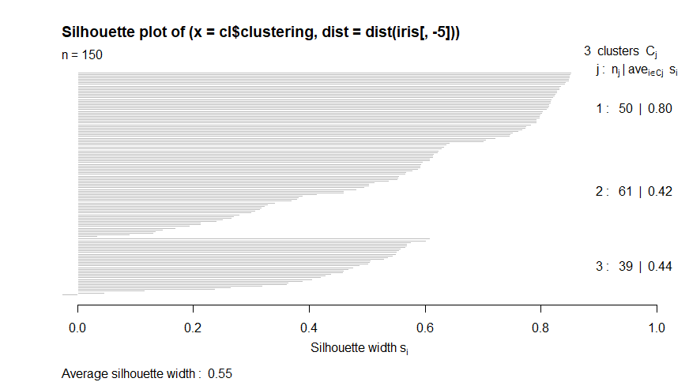
CLARA

Slide 11
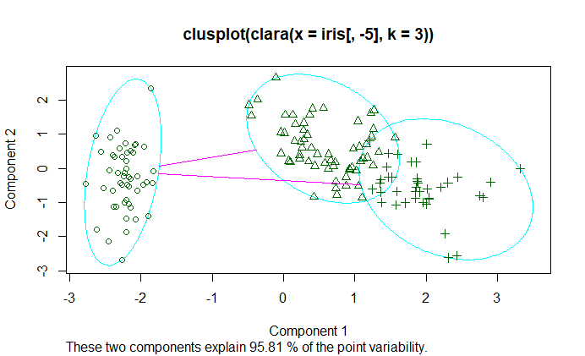
CLARA

Slide 12

Dbscan

Slide 13
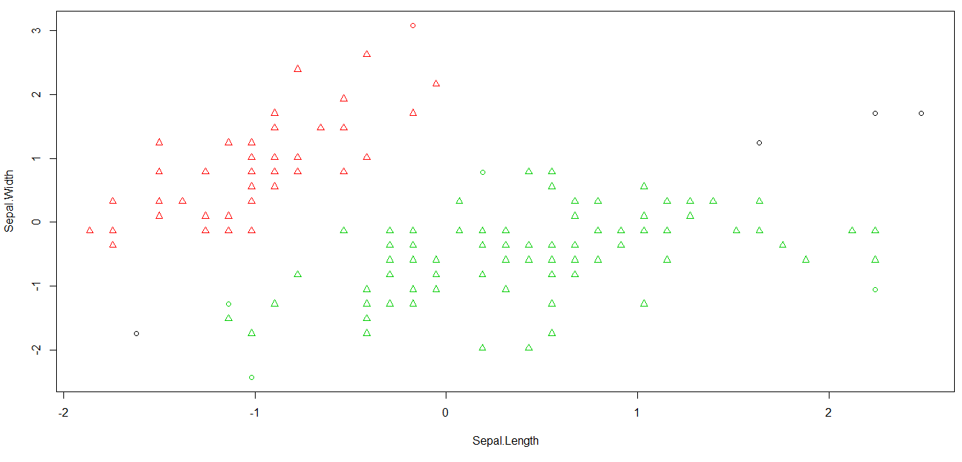

Slide 14
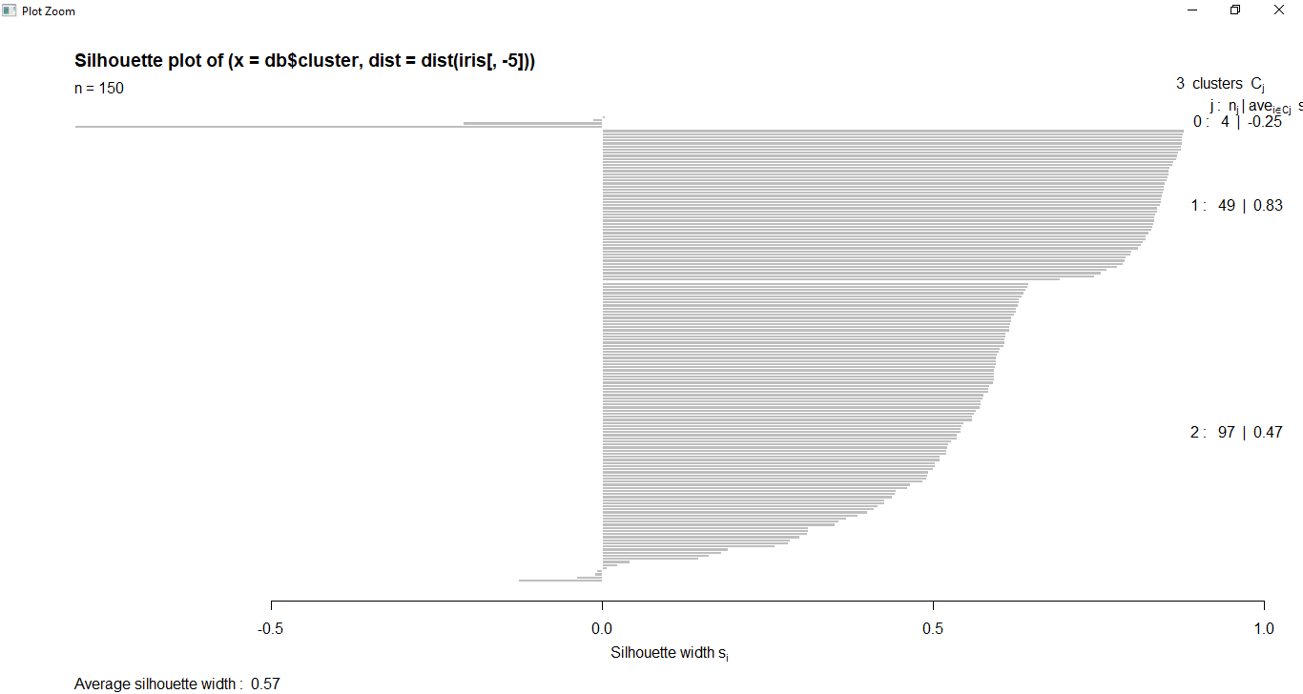

Slide 15

Fanny

Slide 16
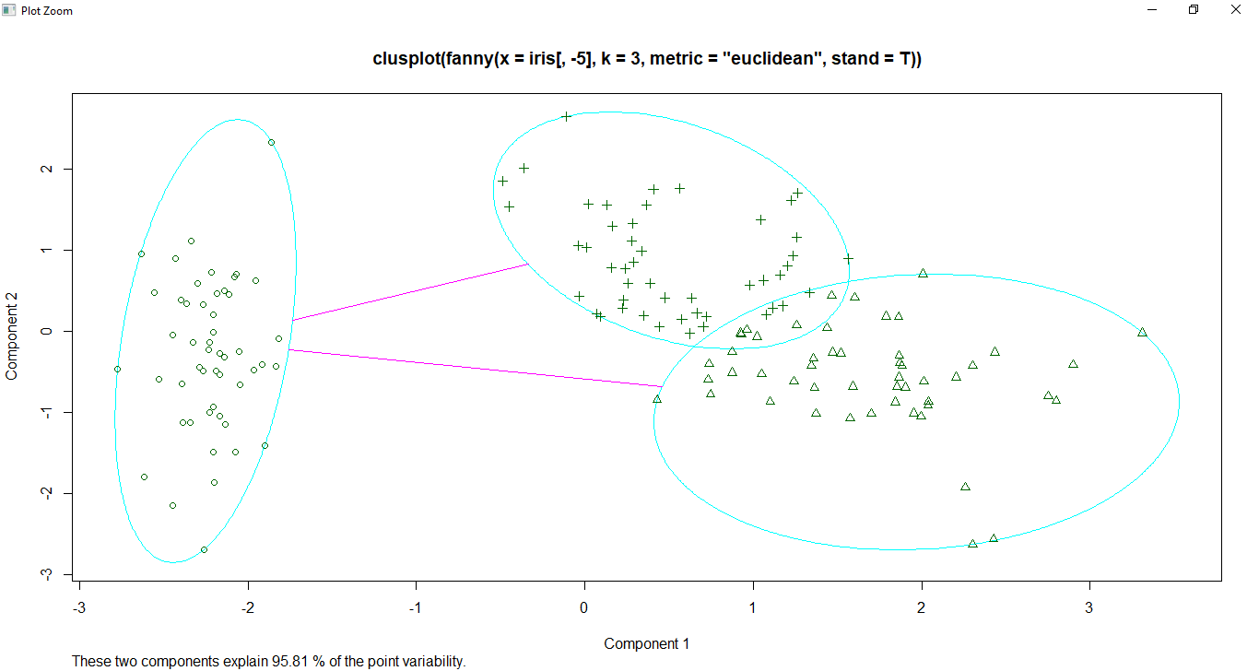
Fanny

Slide 17
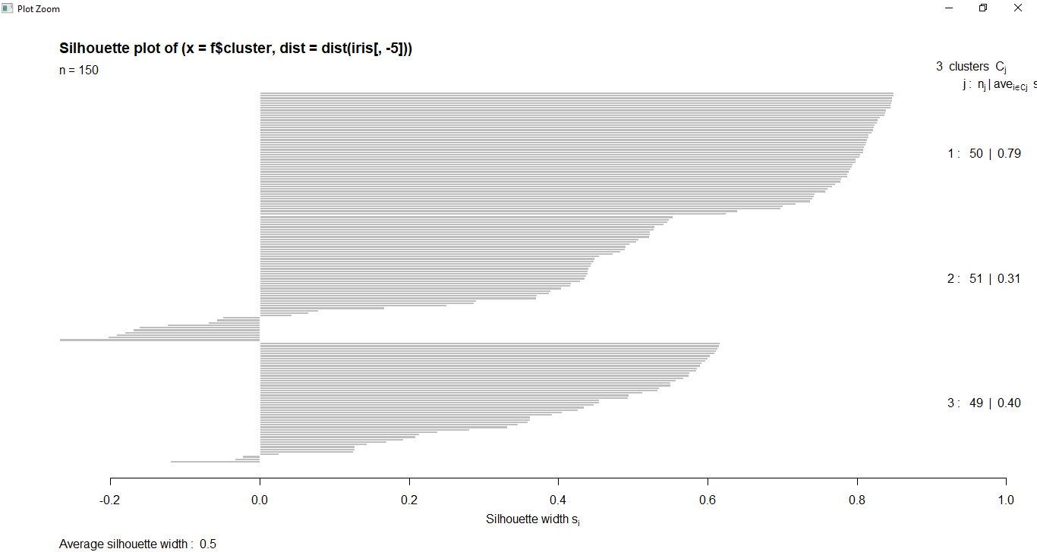
Fanny

Slide 18
Hierarchical Methods

Slide 19
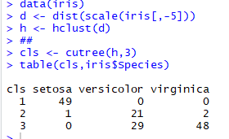

Slide 20
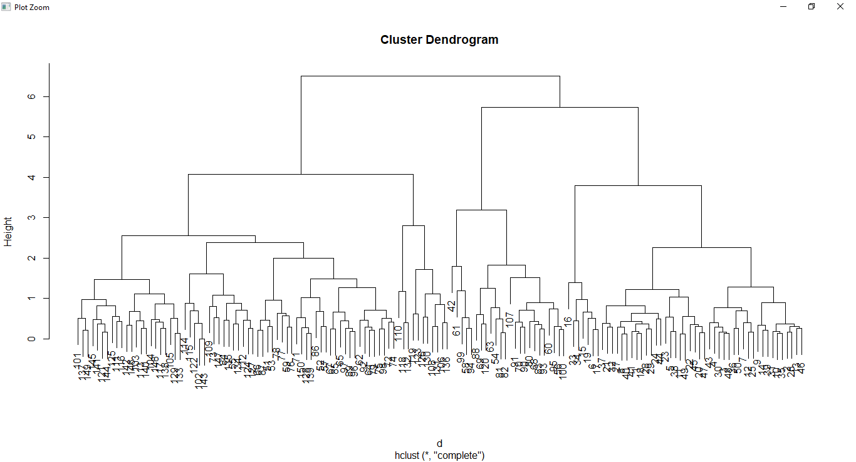

Slide 21
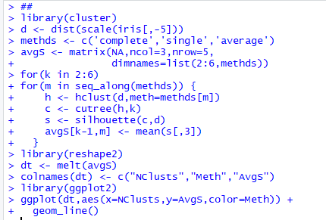

Slide 22
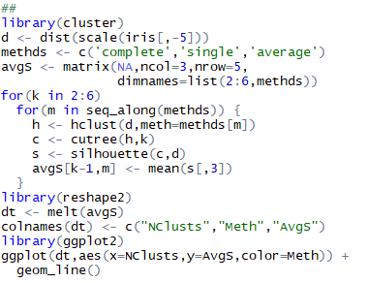
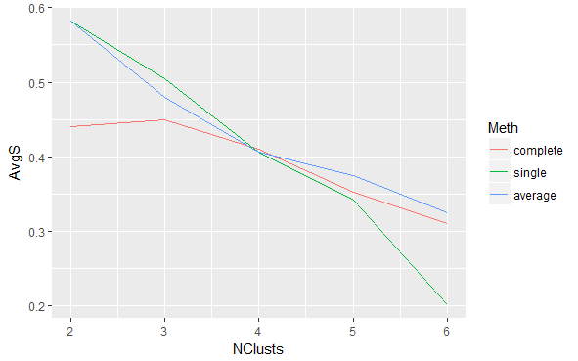

Slide 23
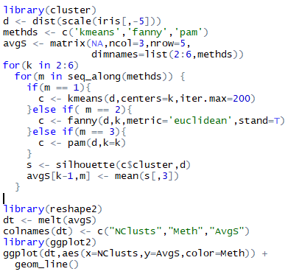
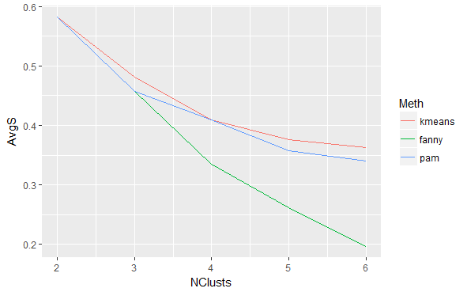
Algoritmo Kmeans, Fanny e PAM

Slide 24
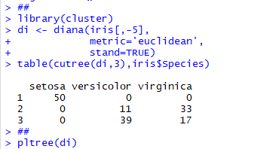
Algoritmo Diana

Slide 25
